Slide 1
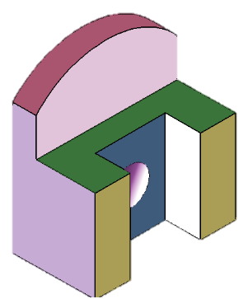
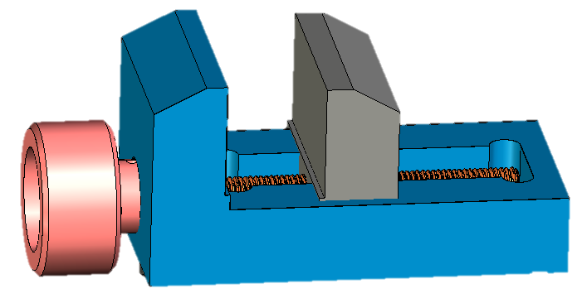
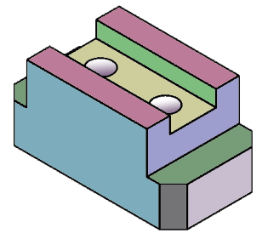
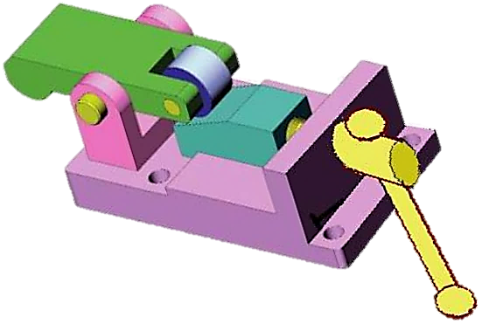
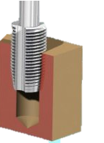
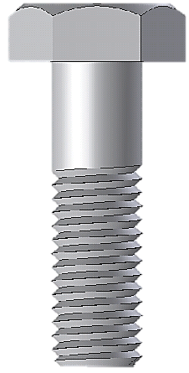
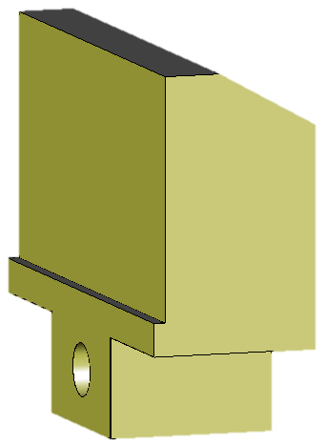
Chapitre 02
Représentation graphique d’un objet technique
Leçon 3 :
LE DESSIN DE DÉFINITION
PROJECTION ORTHOGONALE
FILETAGE ET LE TARAUDAGE
APPLICATIONS
Exercice 01
Cours 1ère année secondaire
Exercice 02
MANUEL D’ACTIVITÉS
2020 / 2021

Slide 2
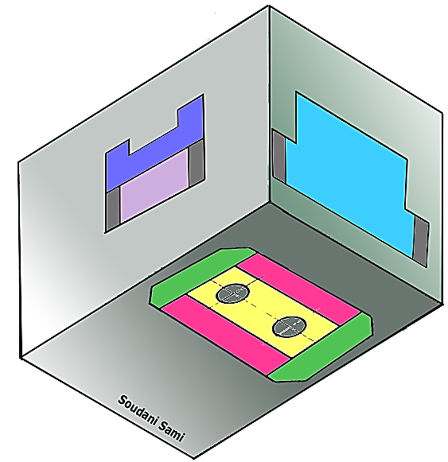
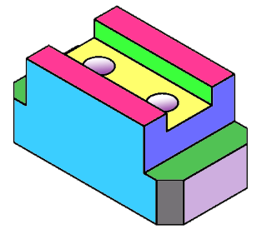
leçon 1 : Analyse
Définition Graphique d'un Objet Technique
Chap.
2
Leçon 3
Dessin de Définition
I .
LA PROJECTION ORTHOGONALE
On veut représenter la projection orthogonale de cette pièce prismatique selon trois vues
F
D
Choisissant tout d’abord la vue de face.
H
1ère Année secondaire

Slide 3
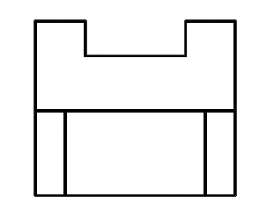
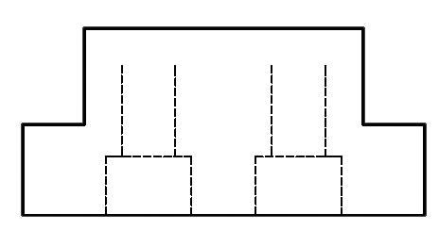
leçon 1 : Dessin de Définition
I .
LA PROJECTION ORTHOGONALE
Vue de Droite
Vue de Face
Compléter la représentation
graphique de cette pièce:
1ère Année secondaire

Slide 4
leçon 1 : Dessin de Définition
I .
LA PROJECTION ORTHOGONALE
Vue de Droite
Vue de Face
Compléter la représentation
graphique de cette pièce:
1ère Année secondaire

Slide 5
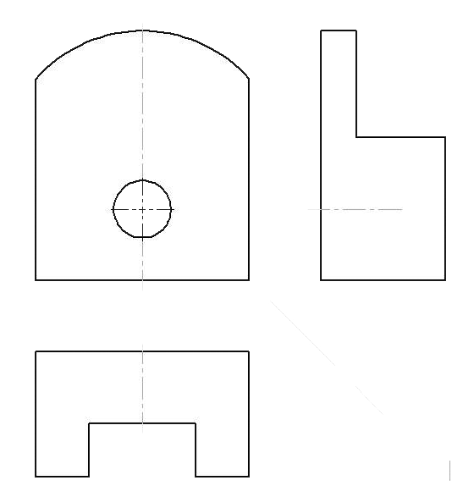
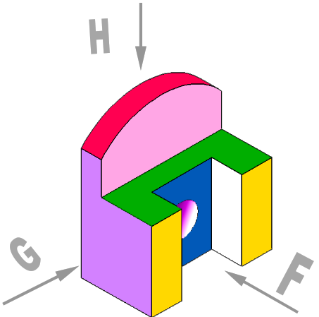
leçon 1 : Dessin de Définition
A - A
1ère Année secondaire

Slide 6
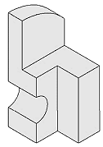
leçon 1 : Dessin de Définition
A
A
A - A
A
A
1ère Année secondaire

Slide 7
leçon 1 : Dessin de Définition
II .
LE FILETAGE ET LE TARAUDAGE
DEFINITION :
Un filetage est obtenu à partir d’un arbre ou d’un alésage sur lequel ont été réalisées une ou plusieurs rainures hélicoïdales. La partie pleine restante est appelée :
Filet
Une vis est :
Filetée
FILETAGE
Filet
Un écrou est :
Taraudé
TARAUDAGE
Filet
1ère Année secondaire

Slide 8
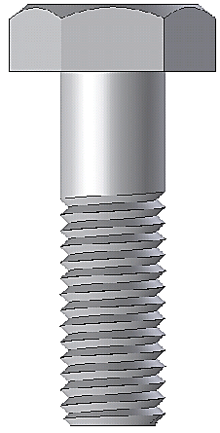
leçon 1 : Dessin de Définition
II .
LES FILETAGE ET LE TARAUDAGE
1) Représentation des FILETAGES :
La représentation conventionnelle permet un dessin simplifié des filetages et pièces filetées. La normalisation est internationale (ISO).
1ère Année secondaire

Slide 9
leçon 1 : Dessin de Définition
II .
LES FILETAGE ET LE TARAUDAGE
1) Représentation des FILETAGES :
Longueur de la vis
Longueur du Filetage
Diamètre nominal
1ère Année secondaire

Slide 10
leçon 1 : Dessin de Définition
II .
LES FILETAGE ET LE TARAUDAGE
1) Représentation des FILETAGES :
Le ¾ du cercle » est représenté à L’intérieur du cercle du Filetage.
1ère Année secondaire

Slide 11
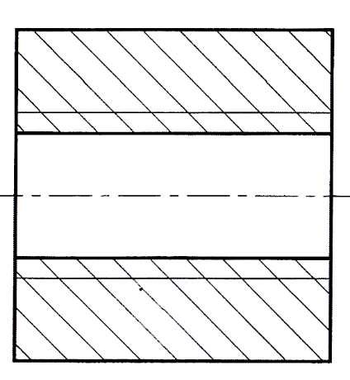
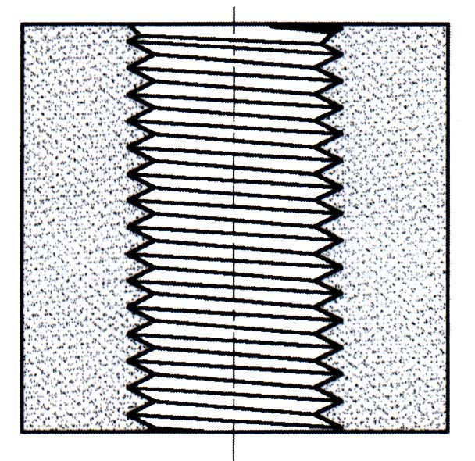
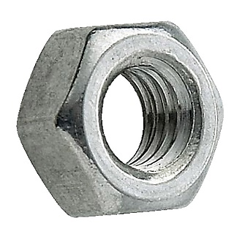
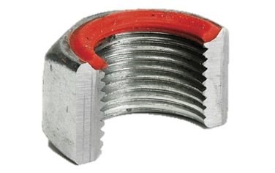
leçon 1 : Dessin de Définition
II .
LES FILETAGE ET LE TARAUDAGE
2) Représentation des TARAUDAGES :
Les Taraudages sont les Filetages internes des écrous, il est souvent représenté en coupe.
TARAUDAGE DÉBOUCHANT:
Vue de Gauche
Le « ¾ du cercle » est représenté à L’extérieur du cercle du Taraudage.
1ère Année secondaire

Slide 12
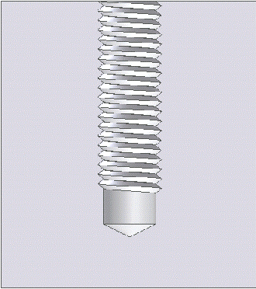
leçon 1 : Dessin de Définition
II .
LES FILETAGE ET LE TARAUDAGE
2) Représentation des TARAUDAGES :
TARAUDAGE BORGNE :
1ère Année secondaire

Slide 13
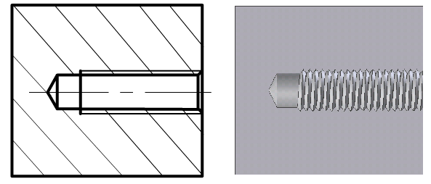
leçon 1 : Dessin de Définition
II .
LES FILETAGE ET LE TARAUDAGE
1ère Année secondaire

Slide 14
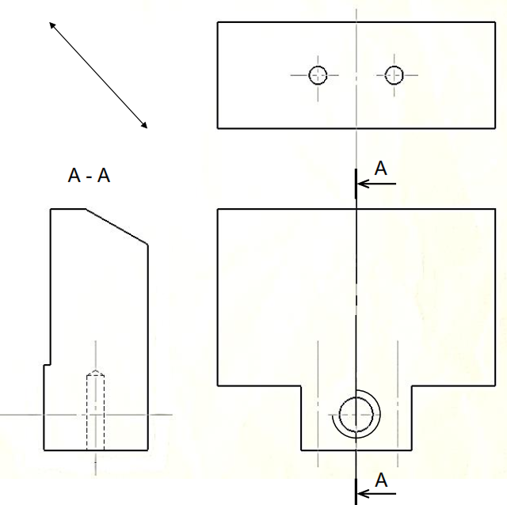
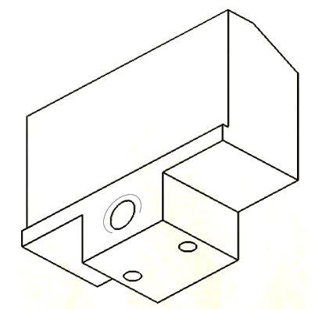
leçon 1 : Dessin de Définition
IV
APPLICATIONS
Exercice 01
En se référant au dessin d’ensemble du mini-étau (page 7) Compléter :
La vue de face
La vue de dessous.
La vue de droite.
1ère Année secondaire

Slide 15
leçon 1 : Dessin de Définition
IV
APPLICATIONS
Exercice 01
En se référant au dessin d’ensemble du mini-étau (page 7) Compléter :
La vue de face
La vue de dessous.
La vue de droite en coupe A – A.
1ère Année secondaire

Slide 16
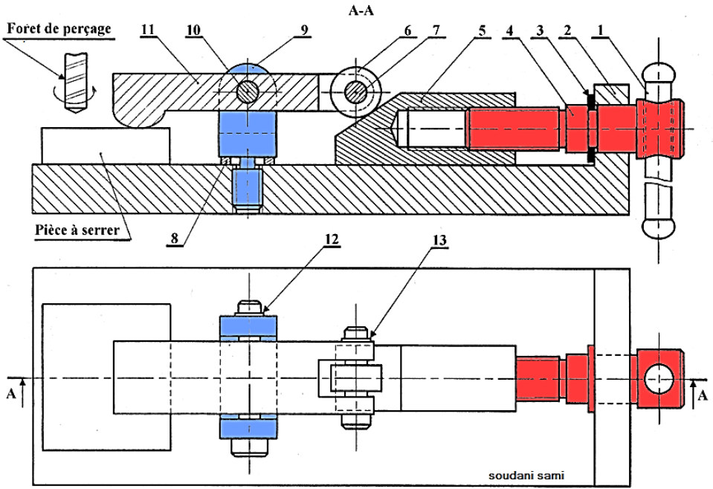
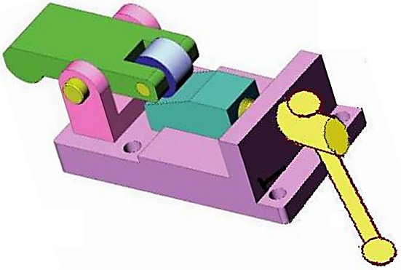
leçon 1 : Dessin de Définition
IV
APPLICATIONS
Exercice 02 : système : Dispositif de serrage
Présentation :
Ce dispositif permet de bloquer une pièce afin de la percer. La rotation de la vis de manœuvre (4) par la manette (1) permet la translation du coulisseau (5) assurant le pivotement de la bride (11) autour de l'axe (10) permettant le serrage de la pièce à
1ère Année secondaire

Slide 17
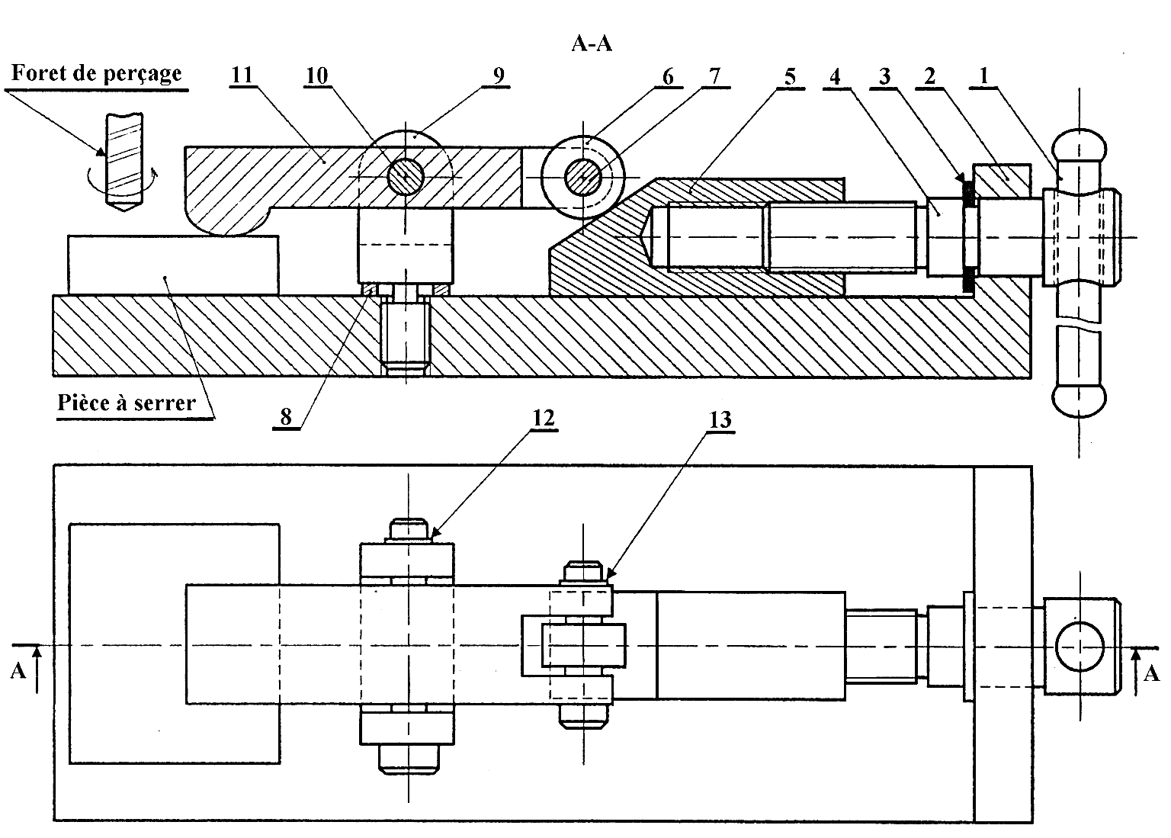
leçon 1 : Dessin de Définition
IV
APPLICATIONS
Analyse fonctionnelle :
1) Colorier en rouge la bride (11) sur le dessin d'ensemble
1ère Année secondaire

Slide 18
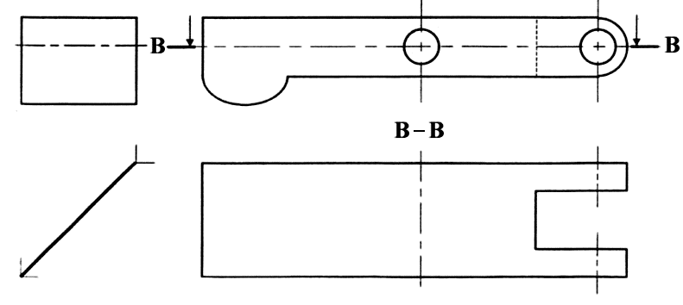
leçon 1 : Dessin de Définition
2) On donne ci-dessous le dessin de définition de la bride (11) incomplet. Compléter :
- La vue de droite.
- La vue de dessus en coupe B-B.
IV
APPLICATIONS
1ère Année secondaire

Slide 19
leçon 1 : Dessin de Définition
2) On donne ci-dessous le dessin de définition de la bride (11) incomplet. Compléter :
- La vue de droite.
- La vue de dessus en coupe B-B.
IV
APPLICATIONS
Correction
1ère Année secondaire

Slide 20
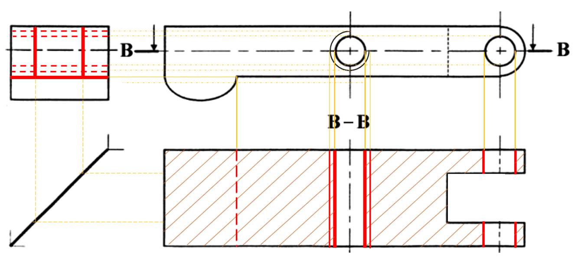
leçon 1 : Dessin de Définition
2) On donne ci-dessous le dessin de définition de la bride (11) incomplet. Compléter :
- La vue de droite.
- La vue de dessus en coupe B-B.
IV
APPLICATIONS
Exercice
1ère Année secondaire

Slide 21
leçon 1 : Dessin de Définition
IV
APPLICATIONS
Analyse fonctionnelle :
3) Colorier en bleu la chape (9) sur le dessin d'ensemble.
1ère Année secondaire

Slide 22
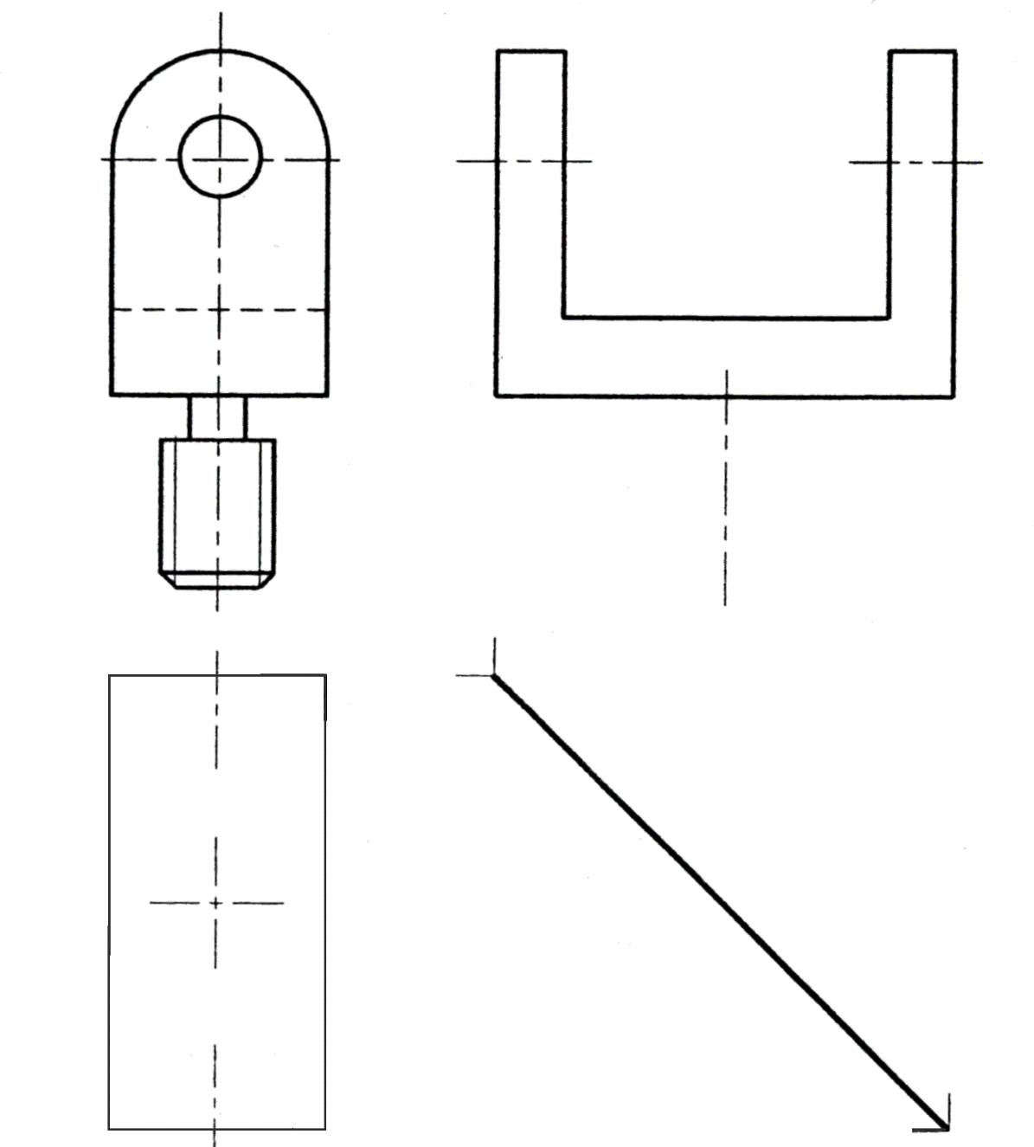
leçon 1 : Dessin de Définition
IV
APPLICATIONS
4) On donne ci-dessus le dessin de définition de la chape (9) incomplet. Compléter :
- La vue de gauche.
- La vue de dessus.
Correction
1ère Année secondaire

Slide 23
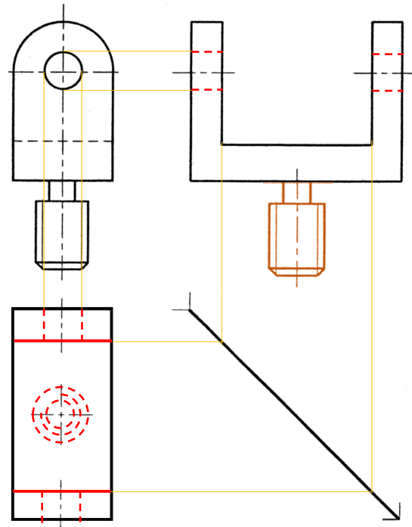
leçon 1 : Dessin de Définition
IV
APPLICATIONS
4) On donne ci-dessus le dessin de définition de la chape (9) incomplet. Compléter :
- La vue de gauche.
- La vue de dessus.
Exercice
1ère Année secondaire

Slide 24
leçon 1 : Lecture d'un Dessin d'ensemble
Fin de la Leçon
La Leçon suivante :
SYSTÈME COMBINATOIRE
Chap.
5
Leçon 1
Les Fonctions Logiques de base
1ère Année secondaire

